Slide 1
第9章：决策论
Decision Making

Slide 2
1.基本概念
决策要素
  决策主要因素
  决策者
  目标
  条件
  方案
  状态
  准则与方法
  后果指标（与目标相近）

Slide 3
1.基本概念
决策要素（以P236为例）
  决策者：公司经理
  目标：使费用和损失最小
  条件：有免费空地，无空免费展厅
  方案：露天展览、租馆举办
  状态：下雨、无雨
  准则与方法：（待定）
  后果指标：（待定）

Slide 4
1.基本概念
决策问题的构成—定量建模的必需条件
  目标：必须有明确的、量化的目标
  方案：必须有多个、互斥的方案
  状态：知道所有影响方案的可能状态
  后果指标：每一方案在每种状态下的目标值都能算出来

Slide 5
1.基本概念
决策基本类型
  确定型决策（状态已知）
  不确定型决策（不知道状态发生概率）
  概率型决策（知道各状态发生的概率）

Slide 6
1.基本概念
基本模型
  损益函数
        V = v(a,s), a∈A, s∈S
    其中A是策略集，S是状态集
在同一个决策里，要么是收益函数，要么是损失函数，只能有一个V函数

Slide 7
1.基本概念
基本模型（续）
  决策表（以P236例1为例）
 |  | s₁有雨 | s₂无雨
a₁露展 |  | 13 | 3
a₂租馆 |  | 10 | 10
降雨概率p(s) |  | 0.6 | 0.4
损失(万元）
状态
方案

Slide 8
1.基本概念
基本模型（续）
  决策树（以P236例1为例）
S₁(0.6)
13
2
a₁
S₂(0.4)
3
1
S₁(0.6)
a₂
10
3
S₂(0.4)
10

Slide 9
2.基本方法
不确定型决策—乐观、悲观准则
状态
损失小中求小
大中求极小
花费(万元）
 |  | s₁ | s₂ | 乐观准则 | 悲观准则
a₁ |  | 13 | 3 | (3) | 13
a₂ |  | 10 | 10 | 10 | (10)
 |  | 最优决策a* |  | a₁ | a₂
方案

Slide 10
2.基本方法
不确定型决策—后悔值准则
状态
后悔值阵
花费(万元）
 |  | s₁ | s₂ | s₁ | s₂ | 后悔值准则
a₁ |  | 13 | 3 | 3 | 0 | (3)
a₂ |  | 10 | 10 | 0 | 7 | 7
列最小 |  | 10 | 3 | 最优决策a* |  | a₁
方案

Slide 11
2.基本方法
概率型决策—最大可能性准则
  如果用最大可能性准则求解例1，则只考虑概率最大的状态（有雨），由于a₂在有雨时损失较小（10），所以a₂为“最优方案”。
  既然有了状态的概率分布，更科学的方法是期望值准则，又称为EMV (Expected Money Value) 准则

Slide 12
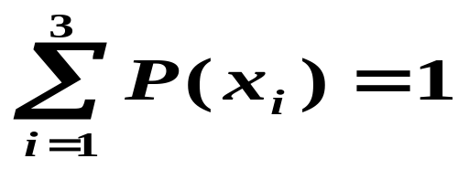
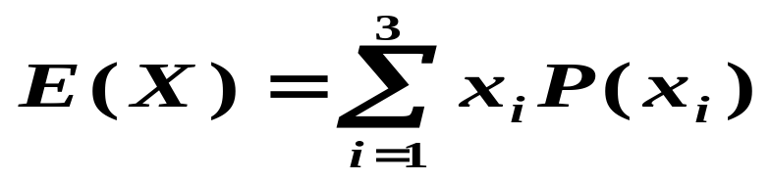
2.基本方法
概率型决策—几个概率基本概念回顾
  互补事件：A与B互补 ⇒ P(A)+P(B)=1
    P(AB) = 0
  离散型随机变量
P(X)
1/3
1/2
1
2
X
E(X)=7/6

Slide 13
2.基本方法
最小损失期望
概率型决策—EMV准则
状态
损失(万元）
 |  | s₁ | s₂ | EL准则
a₁ |  | 13 | 3 | 13⋅0.6+3⋅0.4=(9)
a₂ |  | 10 | 10 | 10
P(s) |  | 0.6 | 0.4 | a*=a₁
方案

Slide 14
赢利计算：若产<=销，每件赚0.03元;
产大于销的部分，每件赔0.02元
2.基本方法
销售量（千件）s
概率型决策—P237例2
 |  | 0 | 1 | 2 | 3 | 4/5
0
1
2
3
4
P(s) |  | 0.1 | 0.2 | 0.4 | 0.2 | 0.1
日产量
(千件）
a

Slide 15
赢利公式（元）：30a（当a≤s)
30s-20(a-s) (当a>s)
2.基本方法
销售量（千件）s
概率型决策—例2决策表
 |  | 0 | 1 | 2 | 3 | 4/5 | ER准则
0 |  | 0 | 0 | 0 | 0 | 0 | 0
1 |  | -20 | 30 | 30 | 30 | 30 | 25
2 |  | -40 | 10 | 60 | 60 | 60 | (40)
3 |  | -60 | -10 | 40 | 90 | 90 | 35
4 |  | -80 | -30 | 20 | 70 | 120 | 20
P(s) |  | 0.1 | 0.2 | 0.4 | 0.2 | 0.1 | a*=2
日产量
(千件）
a

Slide 16
2. 基本方法
期望值准则只适用于反复发生的重复决策
对于一次性决策（又称为风险决策）由于状态的概率不稳定，期望值准则也不一定是最好的方法
其它办法一：进一步搜集情报，决定状态或提高准确率
办法二：用“效用”准则代替期望值准则，以躲避或追求风险

Slide 17
3.信息分析
先验概率：根据事先经验得到的概率
  统计概率
  主观概率
盈利(万元）
 |  | s₁(有油） | s₂（无油） | ER准则
a₁(钻) |  | 100 | -30 | 9
a₂(租) |  | 20 | 10 | (13)
P(s) |  | 7/23 | 16/23 | a*=a₂

Slide 18
3.信息分析
  先验概率的灵敏度分析
    由于先验概率难免存在误差，所以有时可以计算概率在哪个范围内变化时不影响决策结果
例9
 |  | s₁ | s₂ | EL准则
a₁(钻) |  | 100 | -30 | 100p-30(1-p)
a₂(租) |  | 20 | 10 | 20p+10(1-p)
P(s) |  | p | 1-p | a*=?

Slide 19
3.信息分析
信息的价值
  全信息的价值
  假如我们通过搜集
  情报，能够准确知道
  状态，这时候的收益
  称为全信息收益期望
  100*0.3 + 10*0.7 = 37
盈利(万元）
 |  | s₁ | s₂
a₁ |  | 100
a₂ |  |  | 10
P(s) |  | 7/23 | 16/23

Slide 20
3.信息分析
  而由前面知道，没有进一步搜集情报时的最优收益期望是13（万元）。所以，全信息的价值是：
  37 – 13 = 24（万元）
  当搜集全信息的代价小于24万元时，我们可以搜集，否则不值得花这笔费用

Slide 21
4.效用决策
问题的提出
  例11（P257）(1)
但是人们常常宁可选择a₁,因为比较保险
 |  | s₁ | s₂ | ER准则
a₁ |  | 100 | 100 | 100
a₂ |  | 250 | 0 | (125)
P(s) |  | 0.5 | 0.5 | a*=a₁

Slide 22
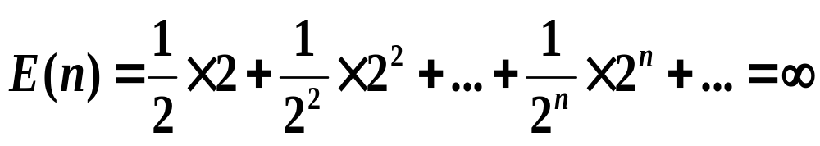
4.效用决策
  例11(2)
    方案a₁: 稳得100元
    方案a₃: 连续掷硬币，直到投出反面结束；第1次得反面奖2分钱，第n次奖2^{n}分钱。则第i次得到反面的概率P(n)=1/2^{i}；奖励为2^{i}(i为所有自然数)；所以奖励的数学期望为

Slide 23
4.效用决策
  例11：虽然a₂和a₃按照“理性”的期望值准则明显比a₁优越，可实际中人们更多会选a₁而少有人选a₂，更少有人选a₃呢？
  原因：人一般有规避风险的倾向。
  效用(utility)理论可以帮助描述人们权衡风险和利益的行为，因此有相当的实用性，但也具有主观性和争议性。
效用函数与效用准则（仅供参考）

Slide 24
4.效用决策
三、效用曲线
  我们用“满意度”来理解“效用”
  显然，在决策者面临的可能收益中，最小值x₀所具有的满意度或效用最小(0)；最大值x*具有100%的满意度，此时的效用为1。那么，当他面临收益值(x₀+x*)/2时如何评价呢？
  比如，假如一百万是你有可能中的大奖，那么试想拿到五十万的感觉你是比较满意还是比较不满意？

Slide 25
4.效用决策
避险
中立
中立的人，得50万
中等满意
避险的人，50万
已经很满意了
趋险的人，快到最大
利益时才越来越满意，效用越高
这些与其说是严格的数学，不如说是用数学对人性的描述的一个尝试
1
0.5
0
50万
100万
趋险

Slide 26
4.效用决策
效用函数的性质
  0≤u(x)≤1
  u(x)在(x₀,x*)上严格单调递增
  u(x₀)=0, u(x*)=1
1
0.5
0
50万
100万

Slide 27
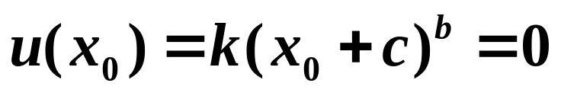
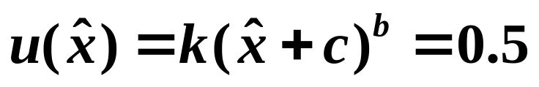
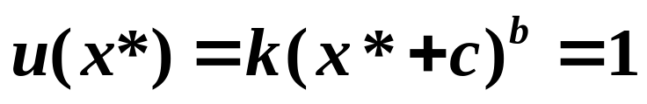

4.效用决策
  有人用幂函数来模拟人的效用函数
    u(x) = k(x+c)^{b}
    我们有：
    其中，x₀和x*是客观的，而 是心理测试的结果。由上三式可解得c,b和k,见书上(9-32abc)的公式

Slide 28
4.效用决策
  效用决策者类型的判别：
    中立型：u’’(x) = 0
    避险型： u’’(x)≤ 0
    趋险型： u’’(x)≥ 0
中立
避险
1
0.5
趋险
0
50万
100万

Slide 29
4.效用决策
我们也可以用折线来近似效用函数
p262例12 (即用效用决策法求解p250例9)
需要转换为效用值
盈利(万元）
 |  | s₁(有油） | s₂（无油） | ER准则
a₁(钻) |  | 100 | -30 | 9
a₂(租) |  | 20 | 10 | (13)
P(s) |  | 0.3 | 0.7 | a*=a₂

Slide 30
4.效用决策
  P262例12，假定x₀=-30,x*=100, =10
  折线效用函数：
u(x)
1
u(20)=?
0.5
-30
0
10
20
100
x
u(20)=0.5+0.5*10/(100-10)=0.611

Slide 31
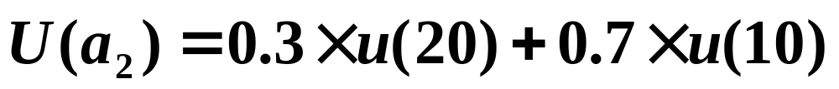
4.效用决策
效用期望
  例12的效用期望计算如下：
  结论与书上一致而数字略有不同

